Slide 1

Государственное бюджетное общеобразовательное учреждение шкода № 449 Пушкинского района
Санкт-Петербурга
«ОТ ШКОЛЬНОГО УЧЕБНИКА К ЧИТАТЕЛЬСКОЙ ГРАМОТНОСТИ»
(технологические приемы работы)
учитель русского языка и литературы
Шубелева Марина Евгеньевна

Slide 2
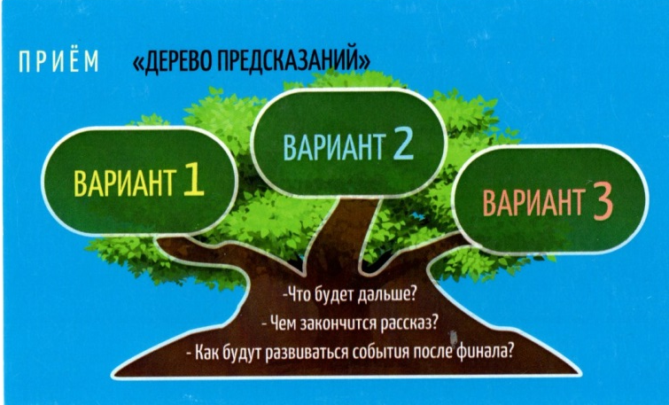
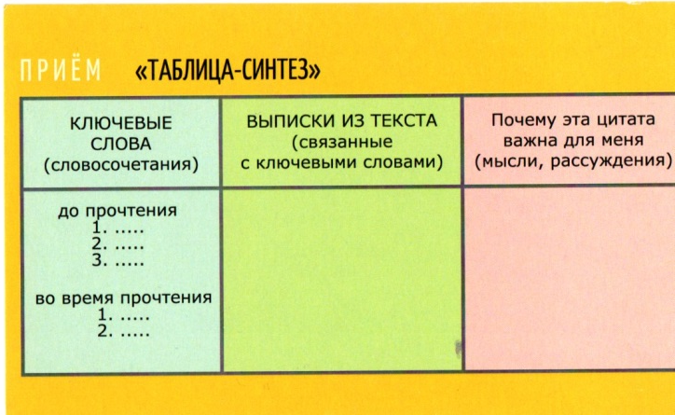

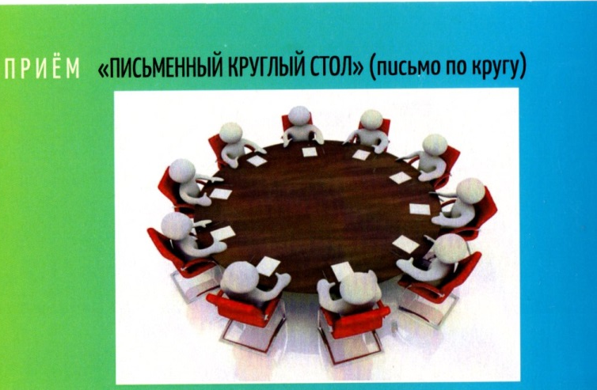

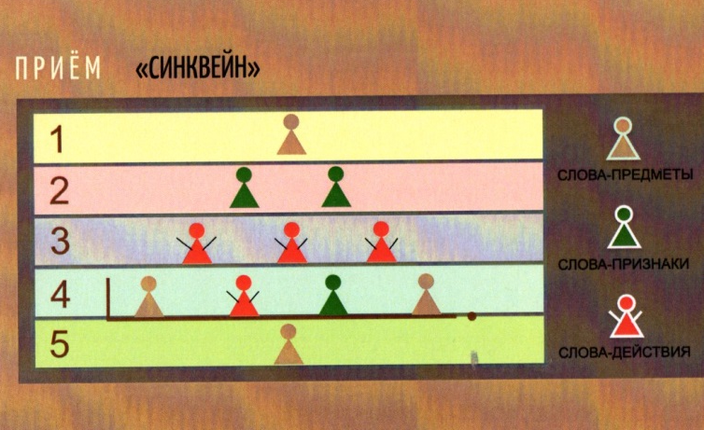
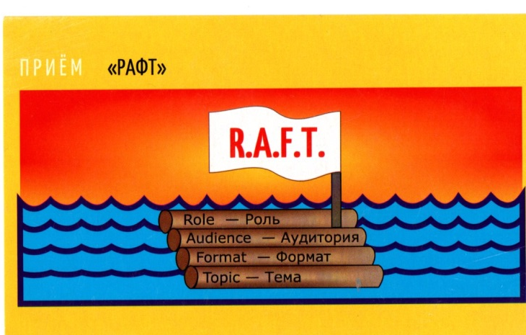
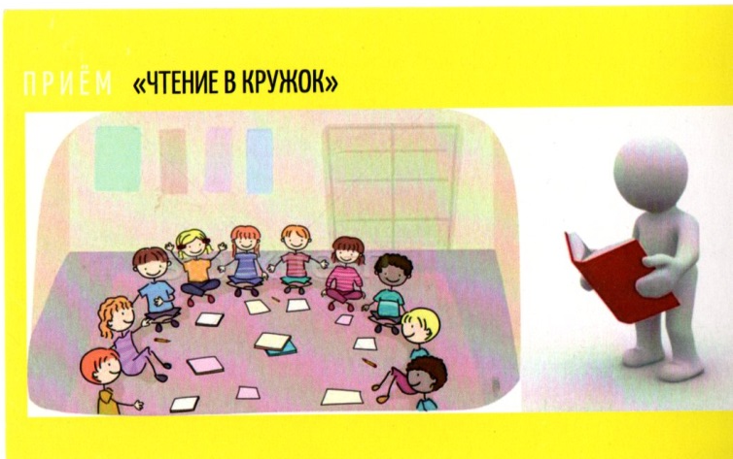
ТЕХНОЛОГИЧЕСКИЕ ПРИЁМЫ

Slide 3
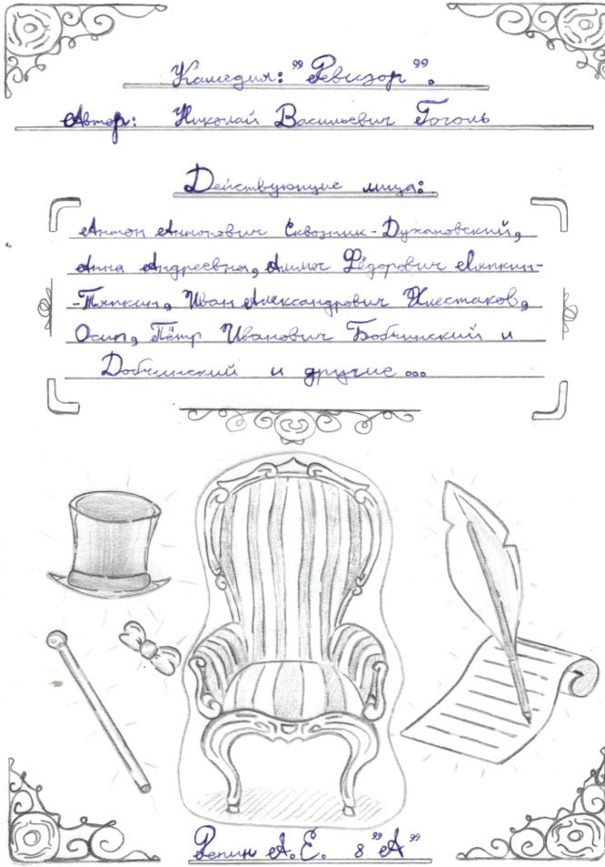
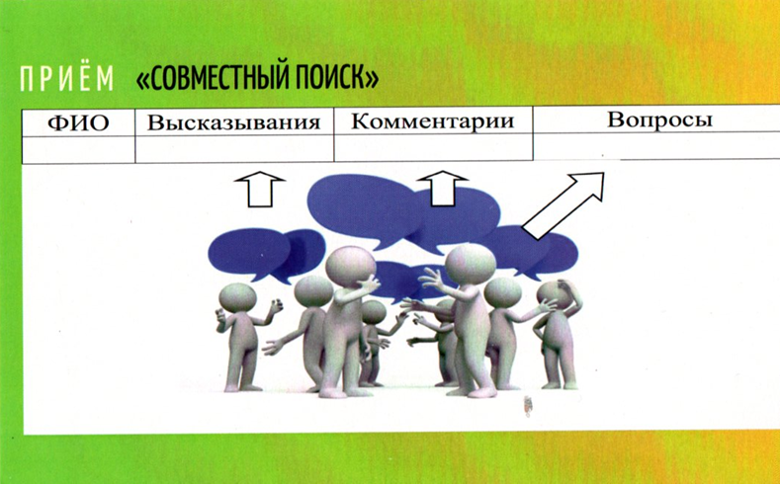
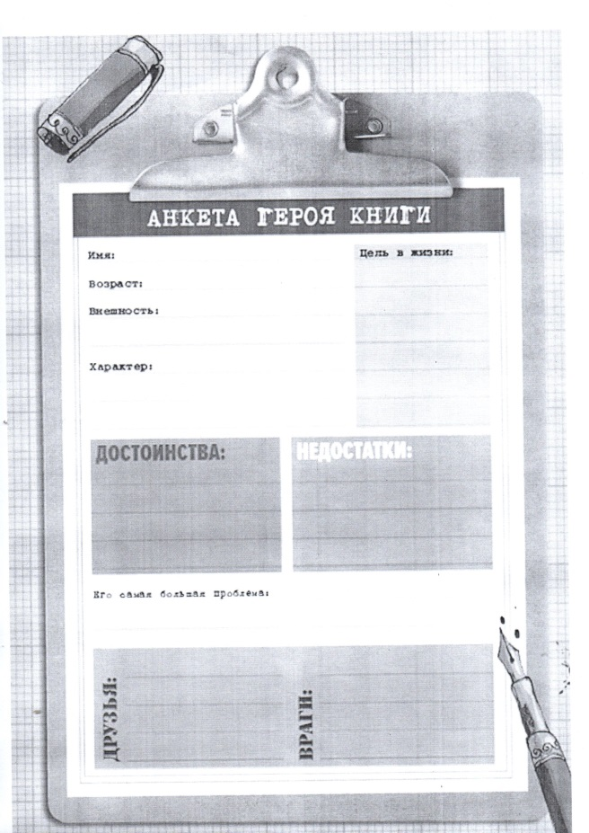
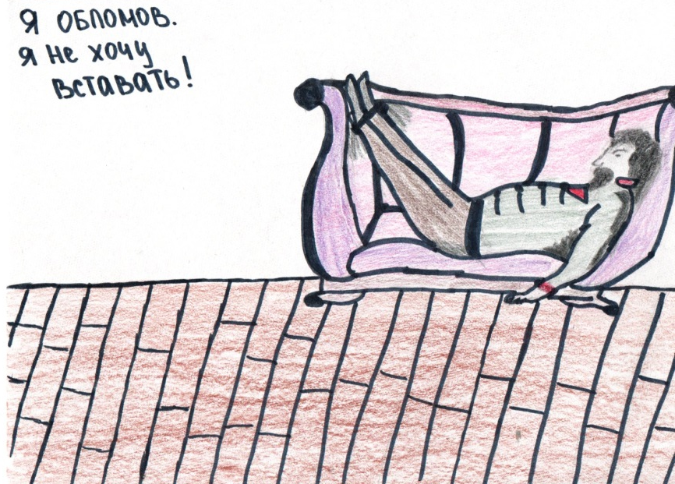
ТЕХНОЛОГИЧЕСКИЕ ПРИЁМЫ

Slide 4
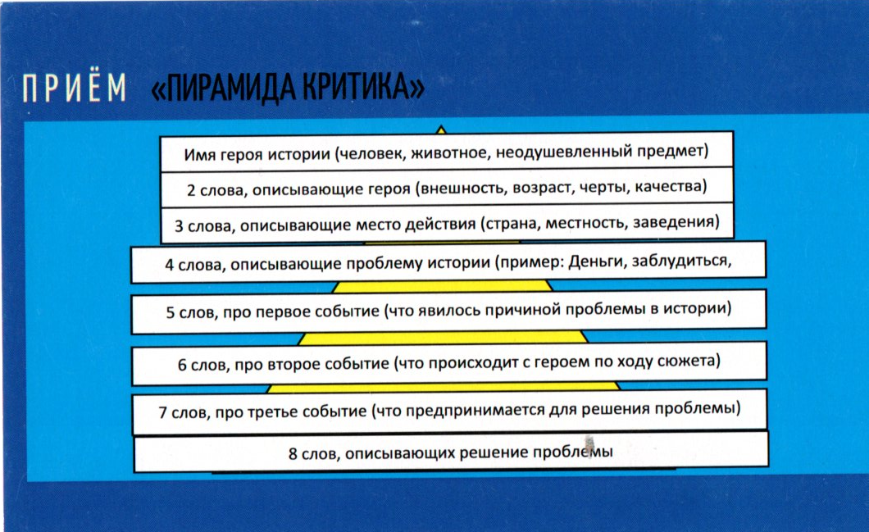
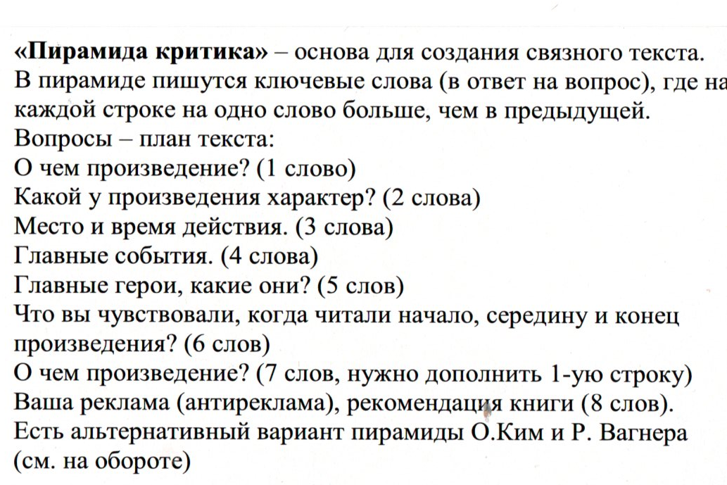
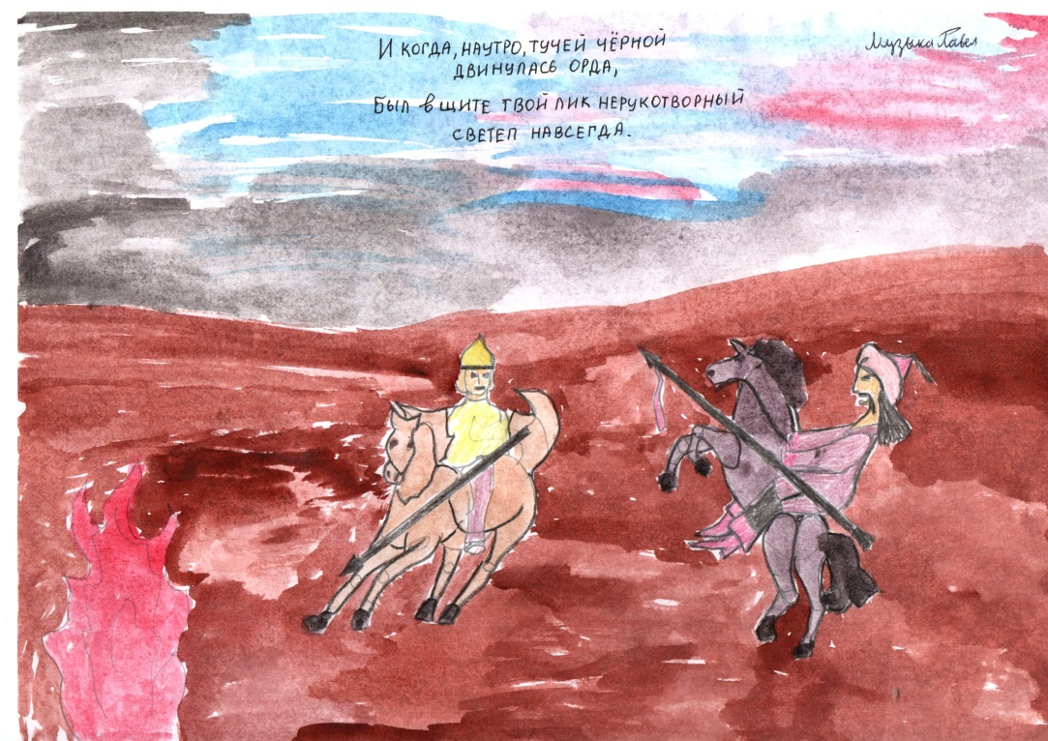
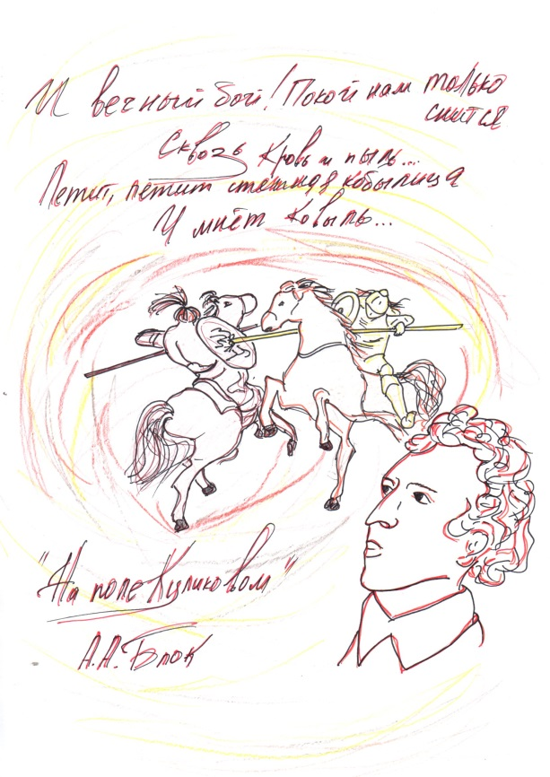
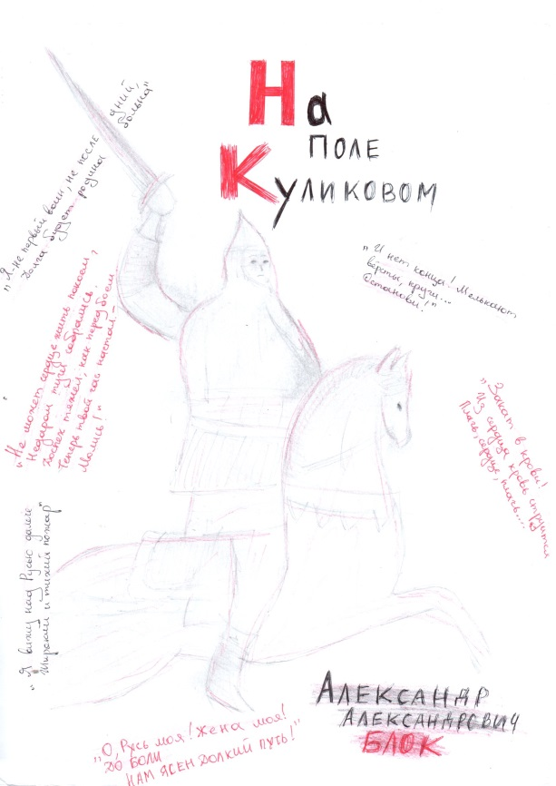
ТЕХНОЛОГИЧЕСКИЕ ПРИЁМЫ

Slide 5
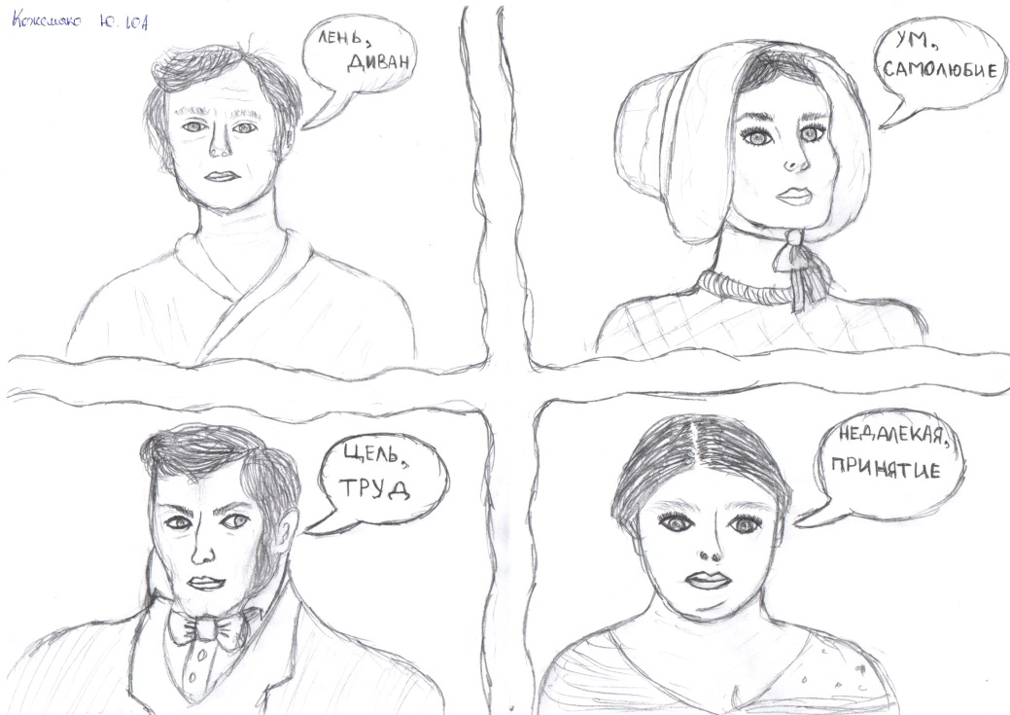
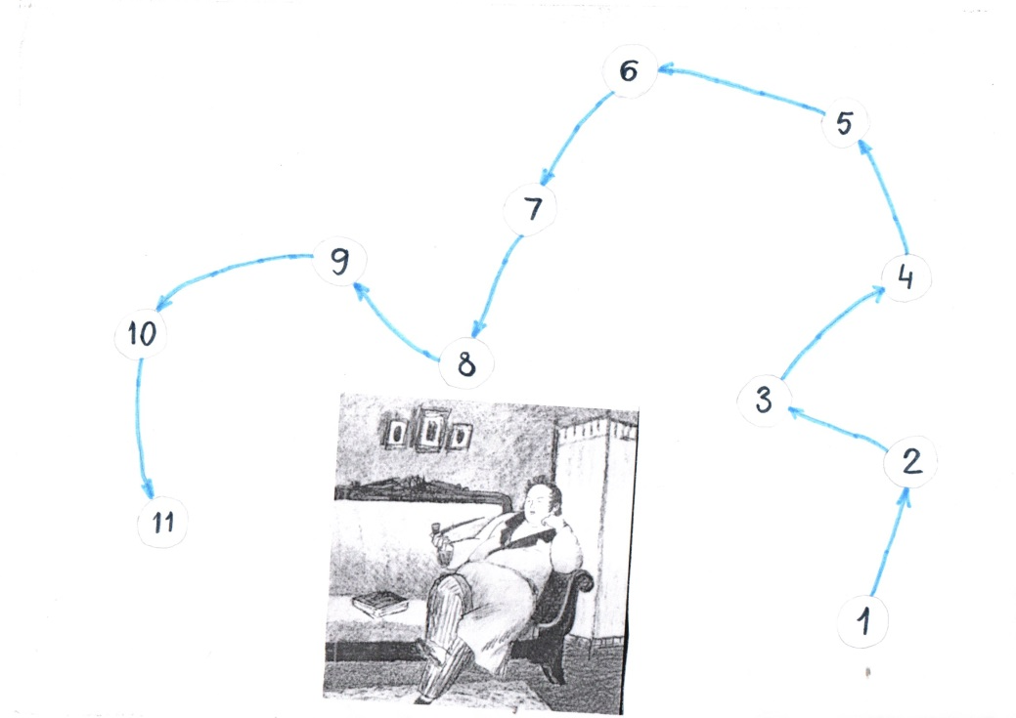
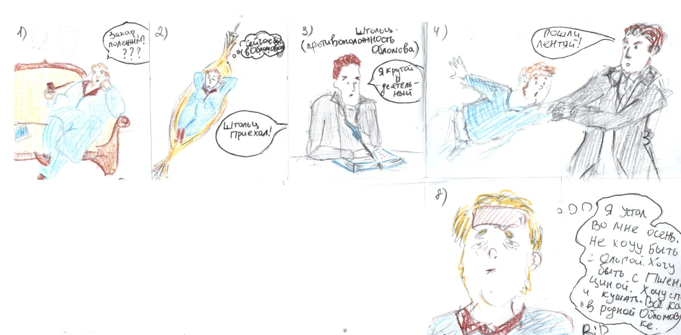
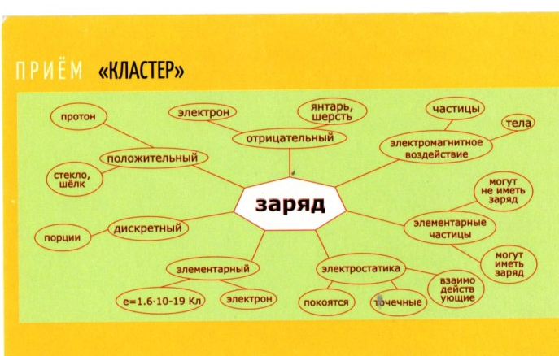
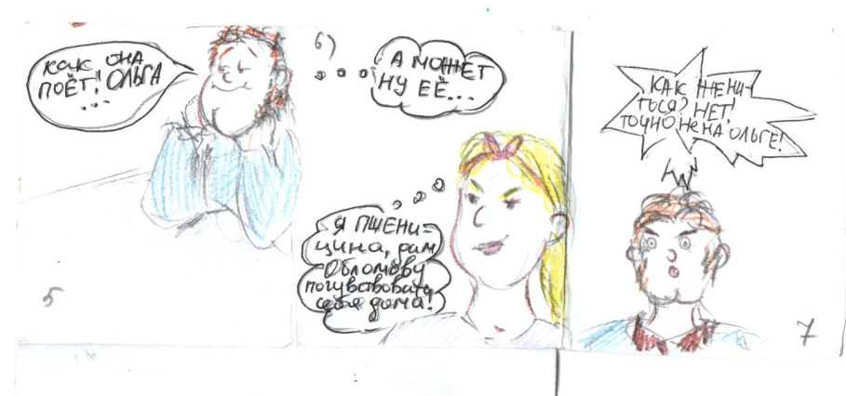
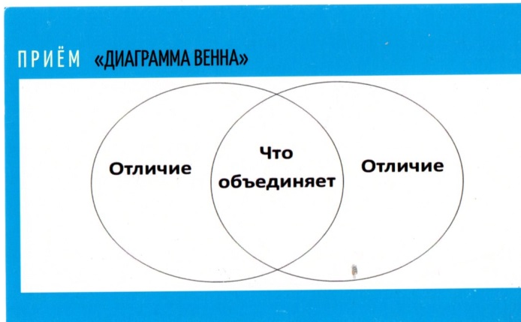
ТЕХНОЛОГИЧЕСКИЕ ПРИЁМЫ

Slide 6
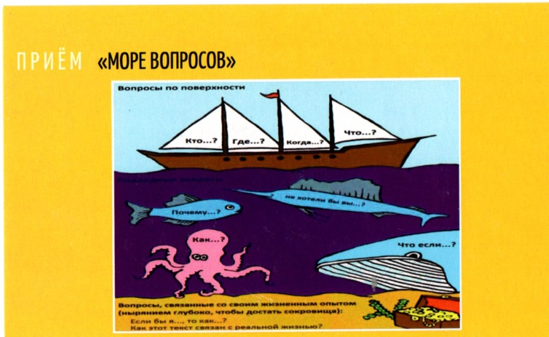
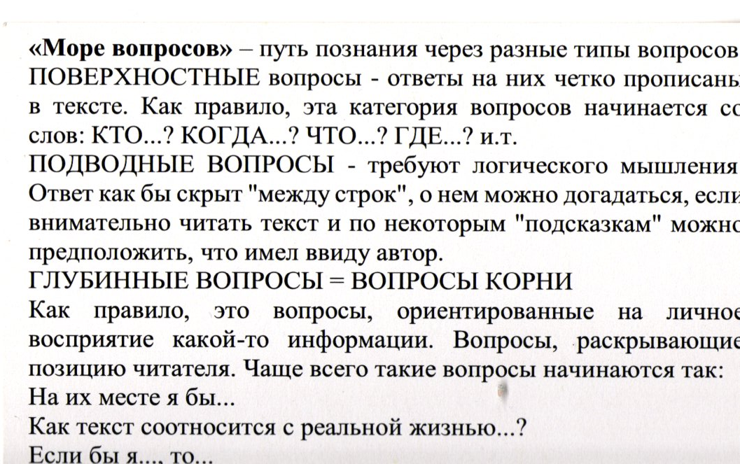
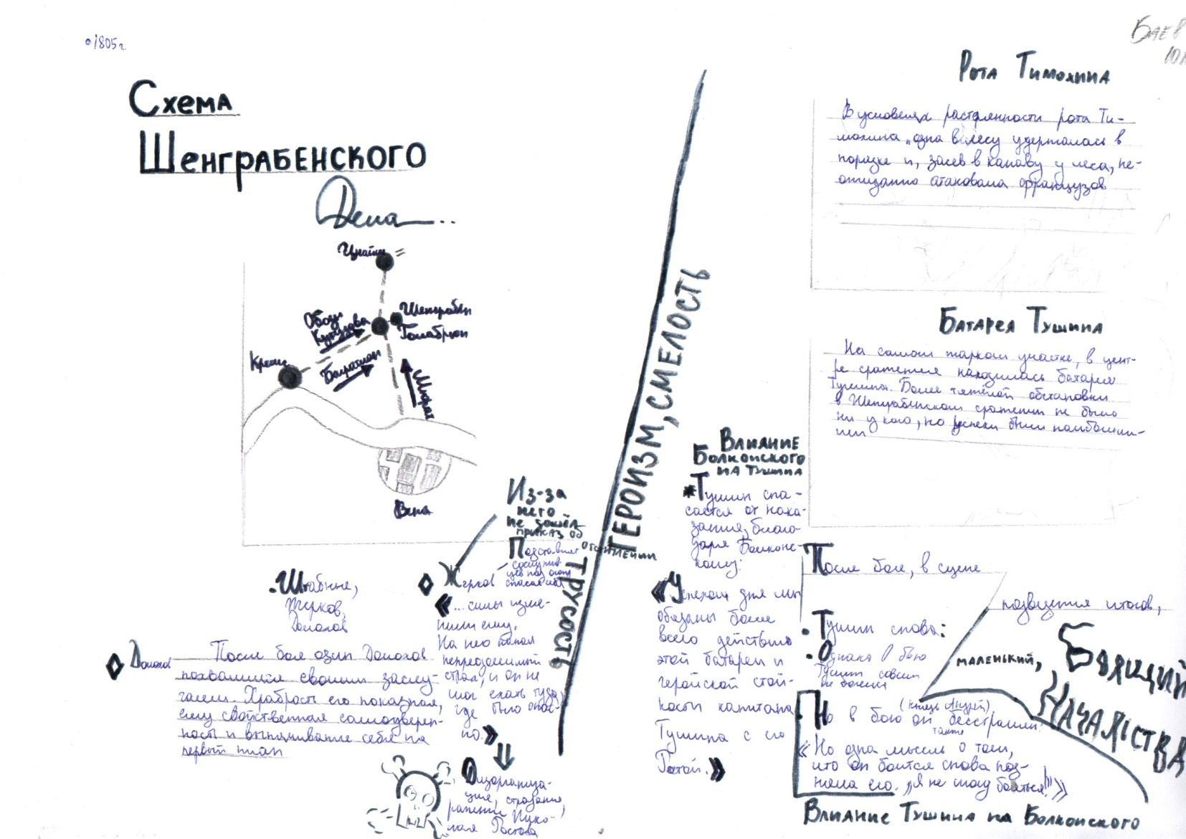

Slide 7
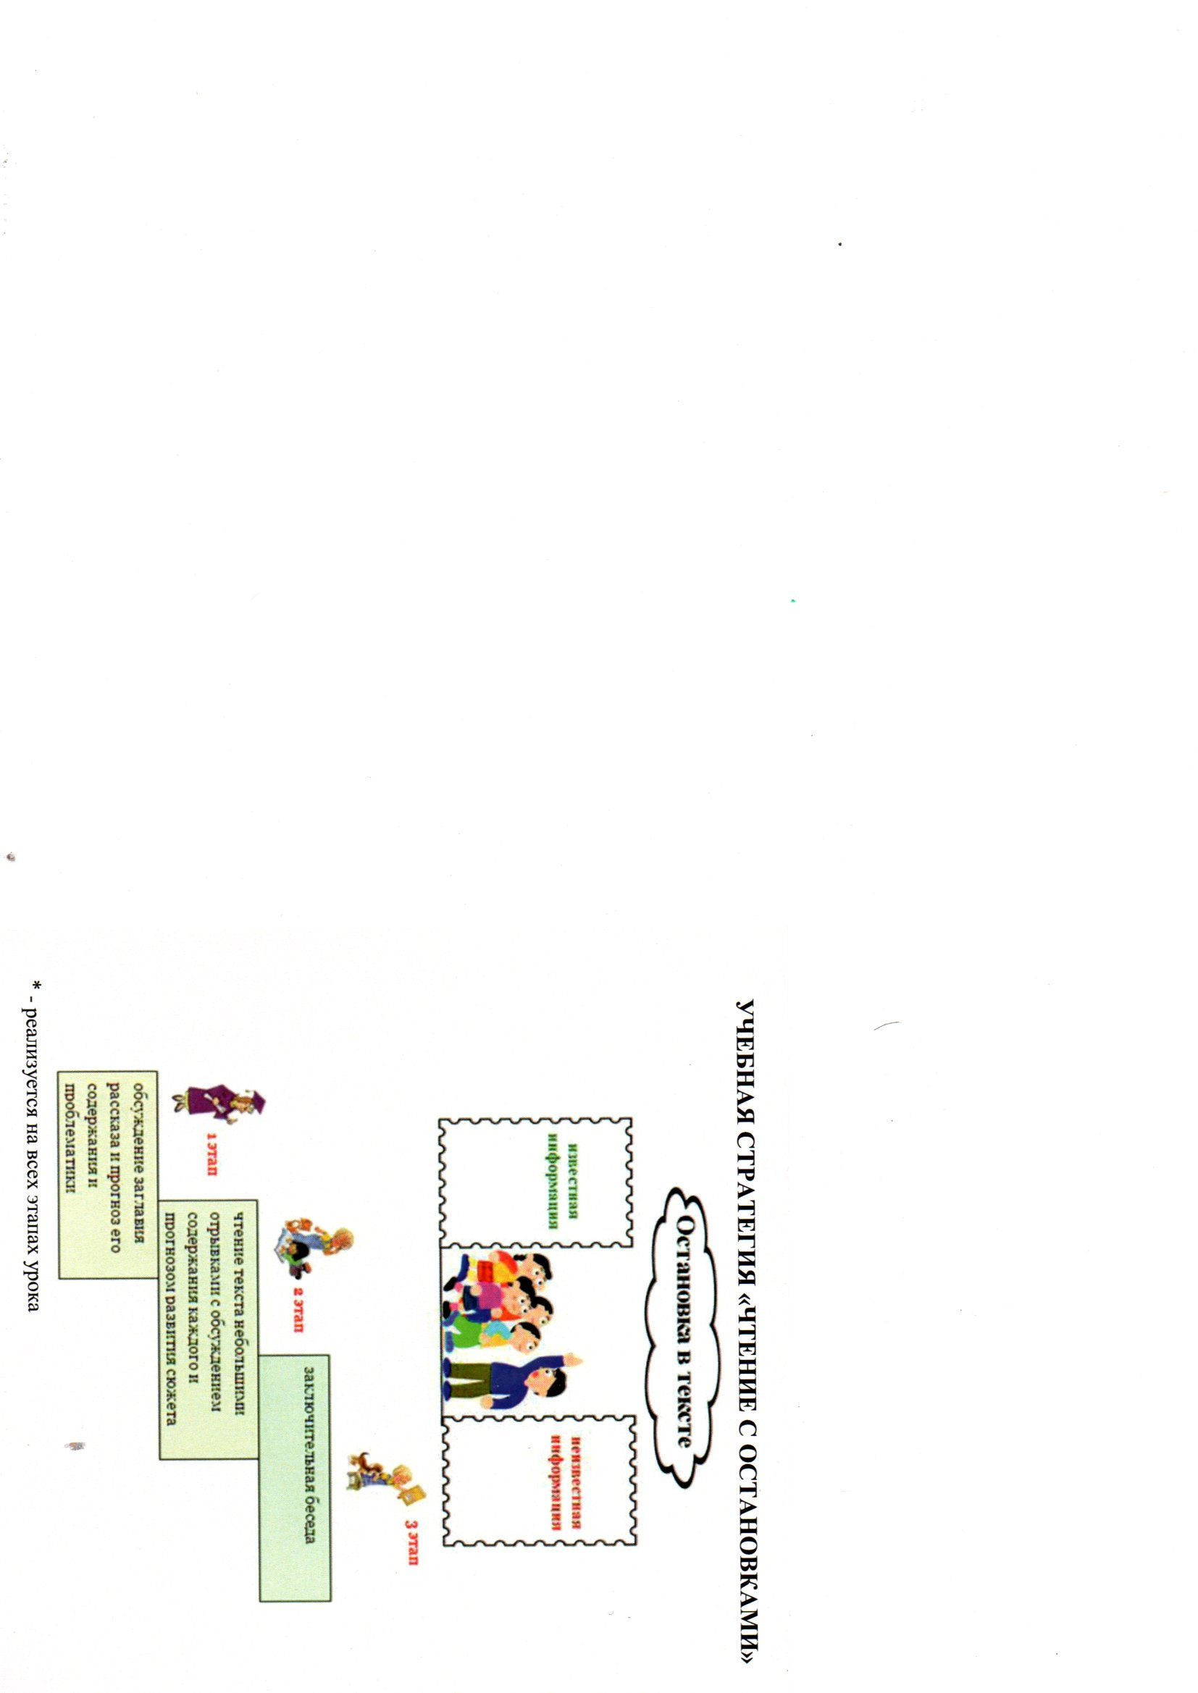
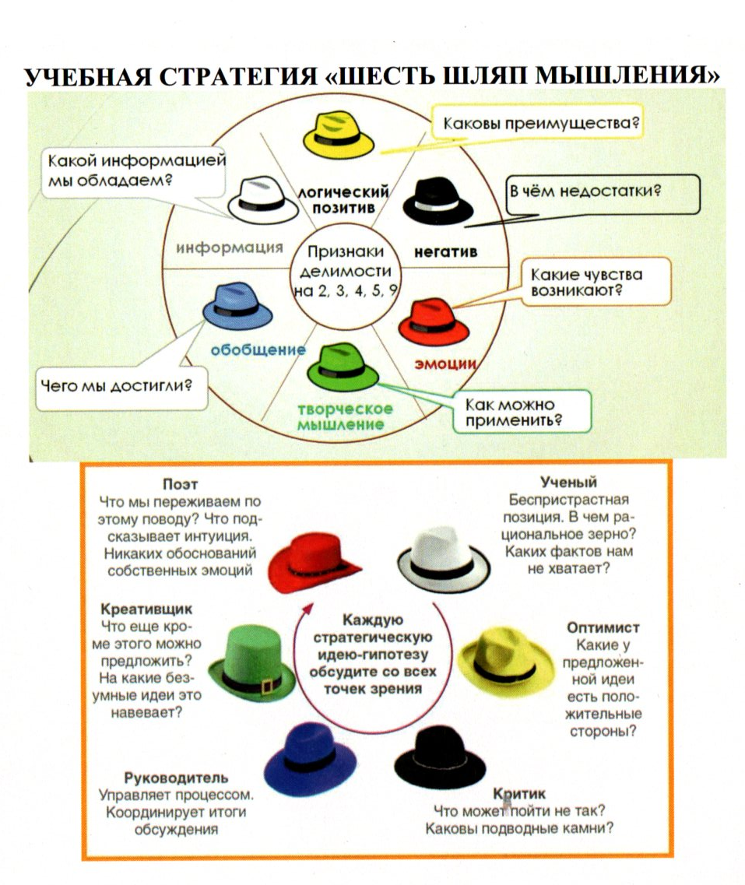
ТЕХНОЛОГИЧЕСКИЕ ПРИЁМЫ

Slide 8
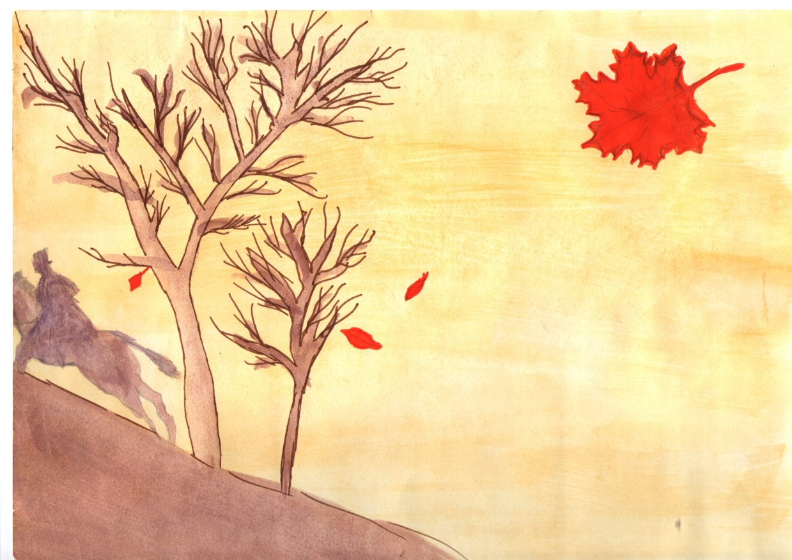
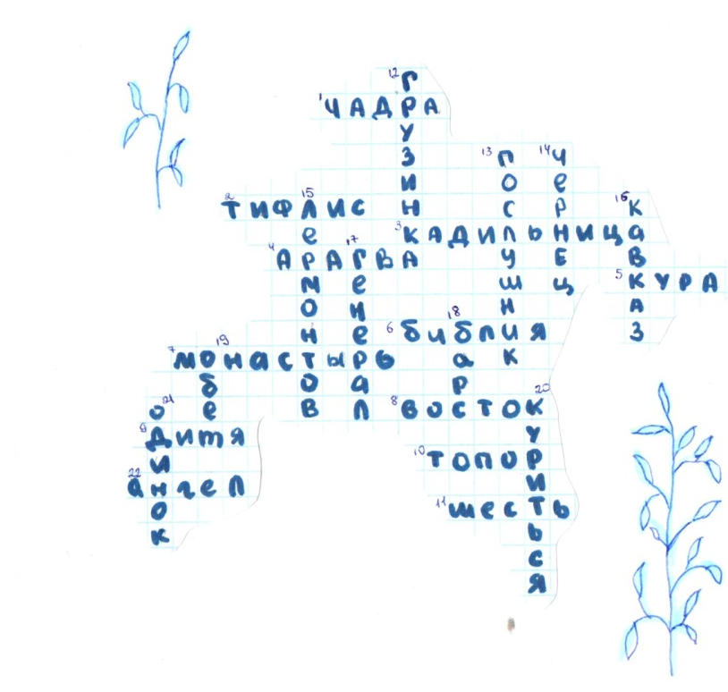
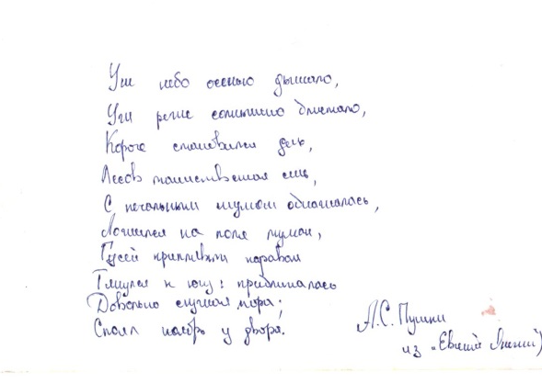
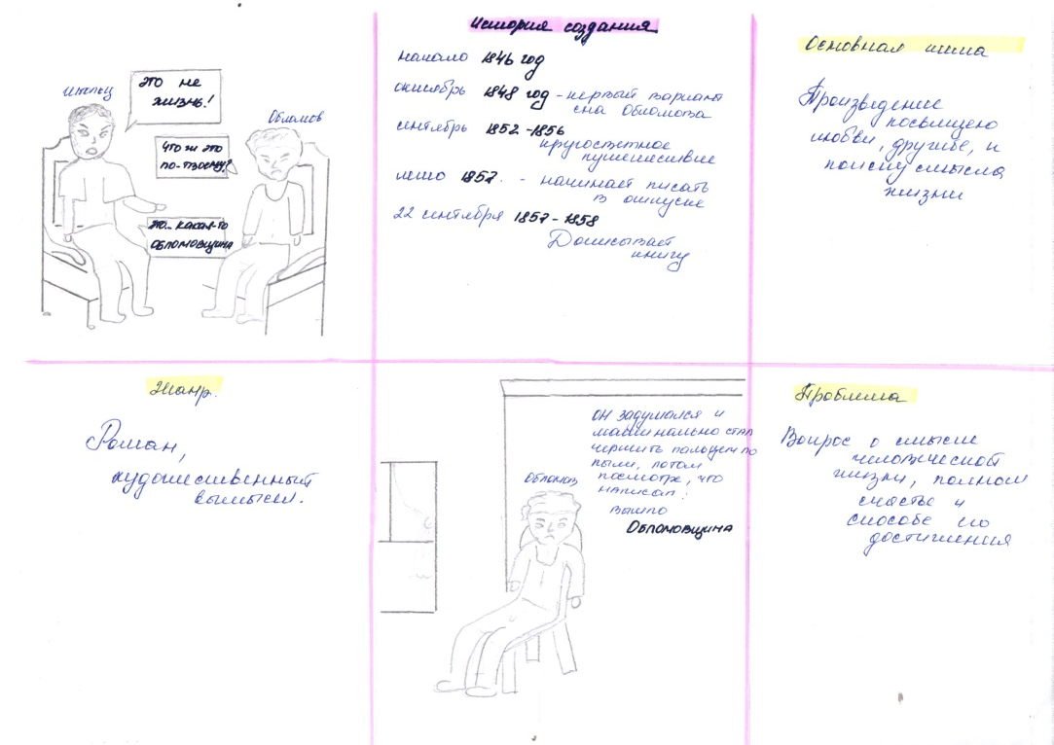
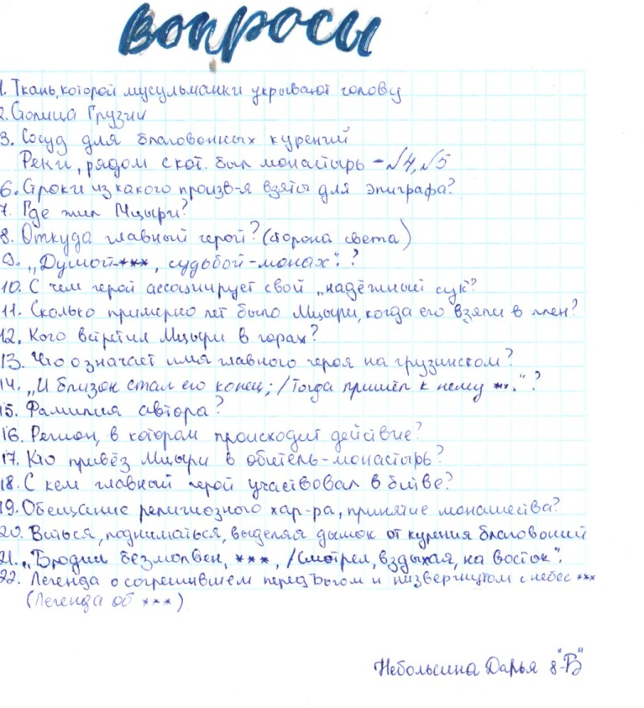

Slide 9
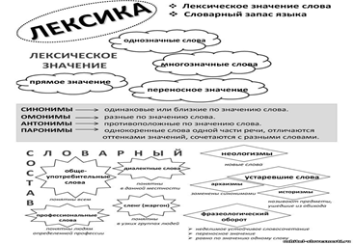
ОПОРНЫЙ КОНСПЕКТ
Словарная работа по теме «Лексика»
1.Чтоб глаза вооружить И со звездами дружить. Млечный Путь увидеть чтоб Нужен мощный | 7.НЛО летит к соседу Из созвездья Андромеды. В нем от скуки волком воет Злой зеленый
2.Телескопы сотни лет Изучают жизнь планет Нам расскажет обо все Умный дядя- | 8.Гуманоид с курса сбился. В трех планетах заблудился. Если звездной карты нету. Не поможет
3.Астроном-он звездочет, Знает все наперечет! Только лучше звезд видна В небе полная | 9.Свет быстрее всех летает. Километры не считает. Дарит Солнце жизнь планетам. Нам –тепло,хвосты-
4.До Луны не может птица Долететь и прилуниться Но зато умеет это Делать быстрая | 10.Всё комета облетела, Всё на небе осмотрела. Видит –в космосе –нора Это
5.У ракеты есть водитель Невесомости любитель По-английски «астронавт» А по-русски | 11.В Чёрных дырах темнота Чем-то чёрным занята. Ты окончил свой полет Межпланетный
6.Космонавт сидит в ракете, Проклиная все на свете- На орбите ,как назло, Появилось | 12.Звездолет-стальная птица, От быстрее света мчится. Познает на практике Звездные

Slide 10
Соотнеси профессию и род деятельности.
1 космодорожник | А. Разрабатывает одежду с лечебными свойствами.
2.наладчик энергосетей | Б. Занимается оптимизацией режимов эксплуатации генерирующих мощностей с учетом климатических условий
3.рециклинг-технолог | В.Отвечает за разработку коридоров транспортных потоков.
4 проектировщик нейроинтерфейсов | Г. Разрабатывает совместимые с нервной системой человека интерфейсы для управления компьютерами и роботами.
5 проектировщик «умных материалов» | Д. Обеспечивает расчетную безопасность энергосетей и утилизацию отходов.
6.урбанист-эколог | Е. Исследует поведение биологических систем в условиях новой планеты.
7.техно-стилист | Ж. Координирует работу команды, ставит чёткие тактические задачи
8. эксперт по здоровой одежде | З. Разрабатывает и внедряет технологии многократного использования материалов.
9. метеоэнергетик | И. Создаёт сплавы, меняющие свои свойства в зависимости от условий эксплуатации.
10 .космобиолог | К. Проектирует новые синтетические ткани и материалы с заданными свойствами.
11. конструктор новых металлов | Л. Разрабатывает материалы, меняющие свойства под необходимые задачи.
12 конструктор проходческих команд | М. Проектирует новые города на основе экологических биотехнологий.
13. проектировщик новых тканей | Н. Дополняет одежду новыми полезными гаджетами.

Slide 12
1.Выписать из текста слова или словосочетания, отражающие способы, которые предлагали ученые для упаковки пищи в космосе.Подчеркнуть одной чертой те, которые были использованы на практике; двумя-те, которые так и не были использованы.
2.Какой информации нет в предложенном тексте? Обведи букву выбранного варианта ответа.
А. До какой температуры может нагреть еду космическая печка.
Б.В каком году совершил свой полет Юрий Гагарин.
В.Какова суточная норма потребления космонавтом жиров.
Г.Отправляли ли космонавтов в полеты ,длящиеся по несколько месяцев.
Д.Когда примерно люди стали задумываться над вопросом питания в космосе.
Лексика космоса.
Далекий, близкий (антонимы)
Завораживает, восхищает , очаровывает (синонимы)
Я иду через тернии к звездам (фразеологизм)
Звезда (многозначное слово)

Slide 13
